Slide 1
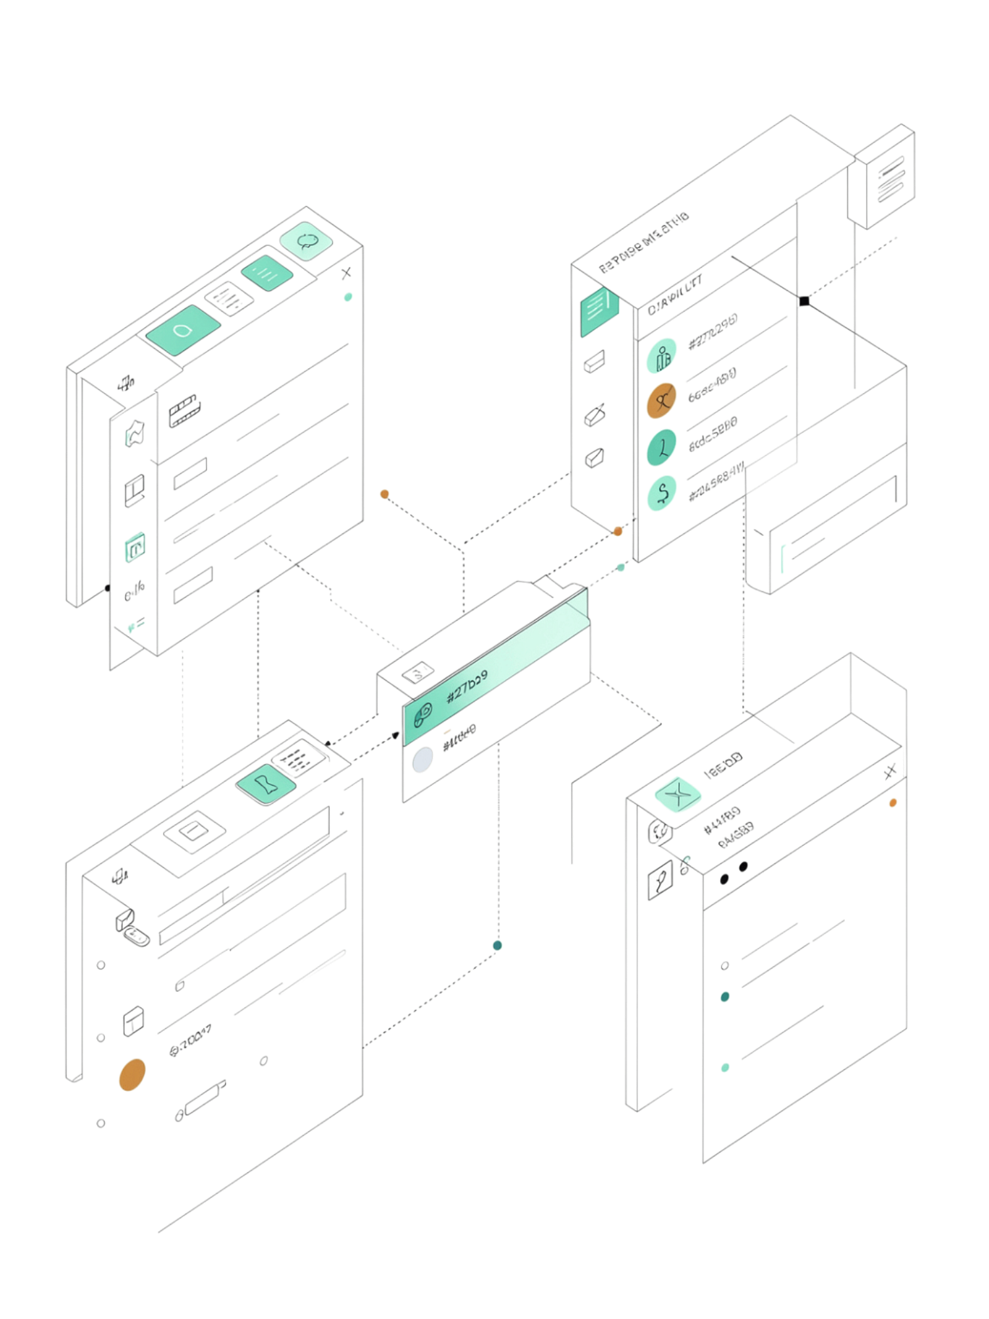
Реляционная база данных: система организации информации
Реляционная база данных — это способ хранения информации через связанные между собой таблицы. Вместо одного большого хранилища данные разделяются по логическим сущностям: пользователи, заказы, товары. Каждая таблица отвечает за свой тип объектов, а связи между ними показывают, как эти сущности взаимодействуют.
Слово «реляционная» указывает именно на эти отношения. Благодаря такой организации мы избегаем дублирования информации и делаем структуру управляемой. Для тестировщика это означает, что данные на экране приложения часто собираются из нескольких таблиц одновременно.

Slide 2
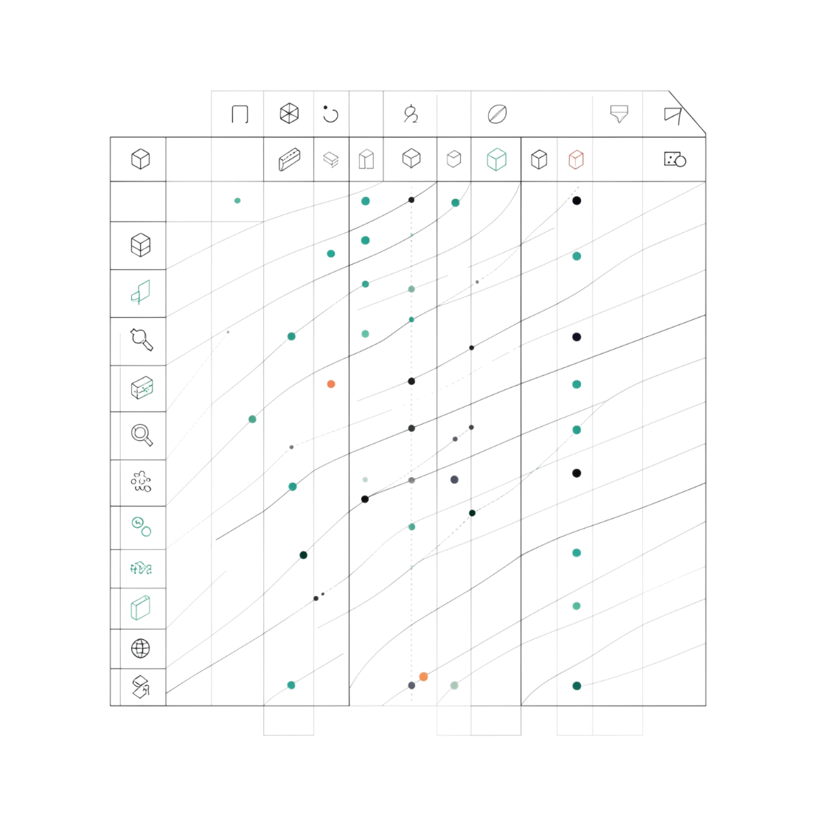
Таблица: основной контейнер данных
Таблица состоит из строк и столбцов. Столбцы описывают свойства объекта — имя, почта, дата регистрации, — а строки представляют конкретные записи. Все строки одной таблицы имеют одинаковую структуру, что позволяет базе работать с информацией предсказуемо.
Каждая таблица обычно описывает один тип сущностей. Мы не смешиваем пользователей, товары и заказы в одной таблице, потому что у них разные свойства и разный смысл. Правильное разделение упрощает хранение, проверку и работу приложения.

Slide 3
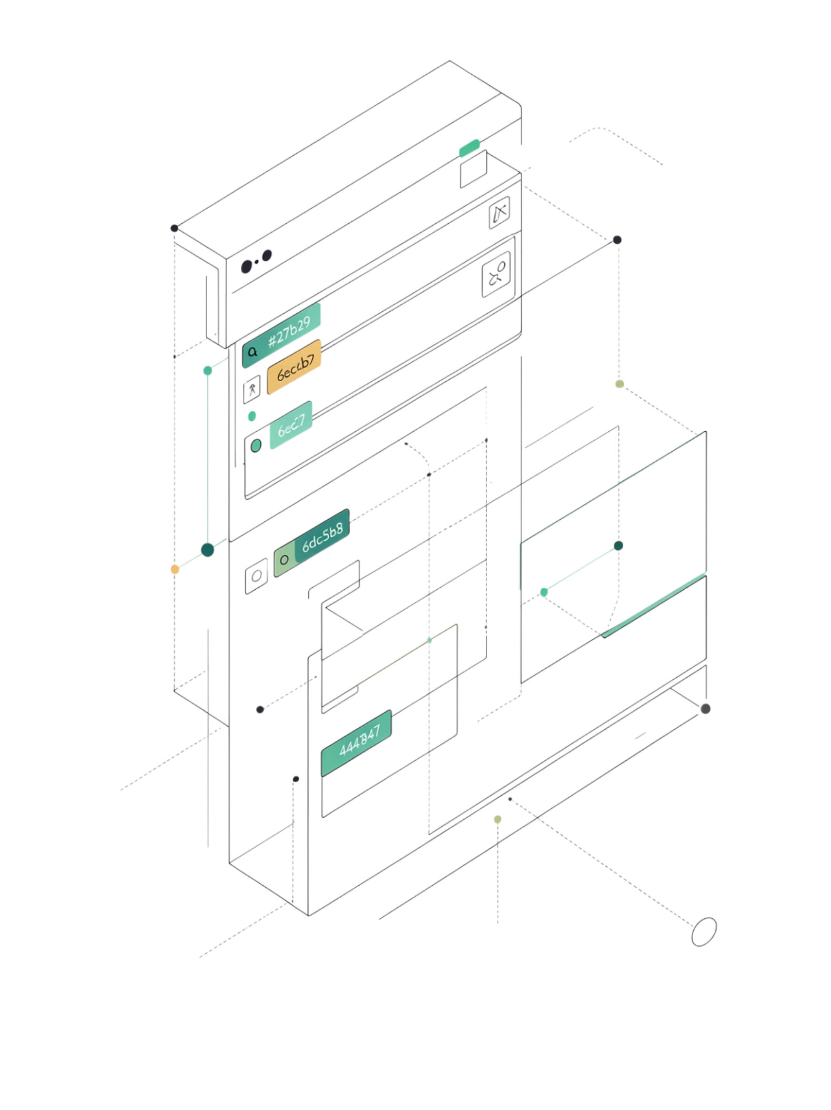
Столбцы и типы данных: правила хранения
Тип данных
Контроль корректности
Каждый столбец имеет определённый тип: число, дата, текст. Тип задаёт, какие значения можно хранить в поле и как база будет их обрабатывать.
Тип данных — это не просто удобство. Он помогает контролировать корректность информации на уровне самой базы, до того как ошибка попадёт в приложение.
Важно для тестировщика
Если поле предназначено для числового идентификатора, попытка сохранить туда произвольный текст должна быть обработана по правилам системы — это ключевой сценарий при проверке границ.

Slide 4
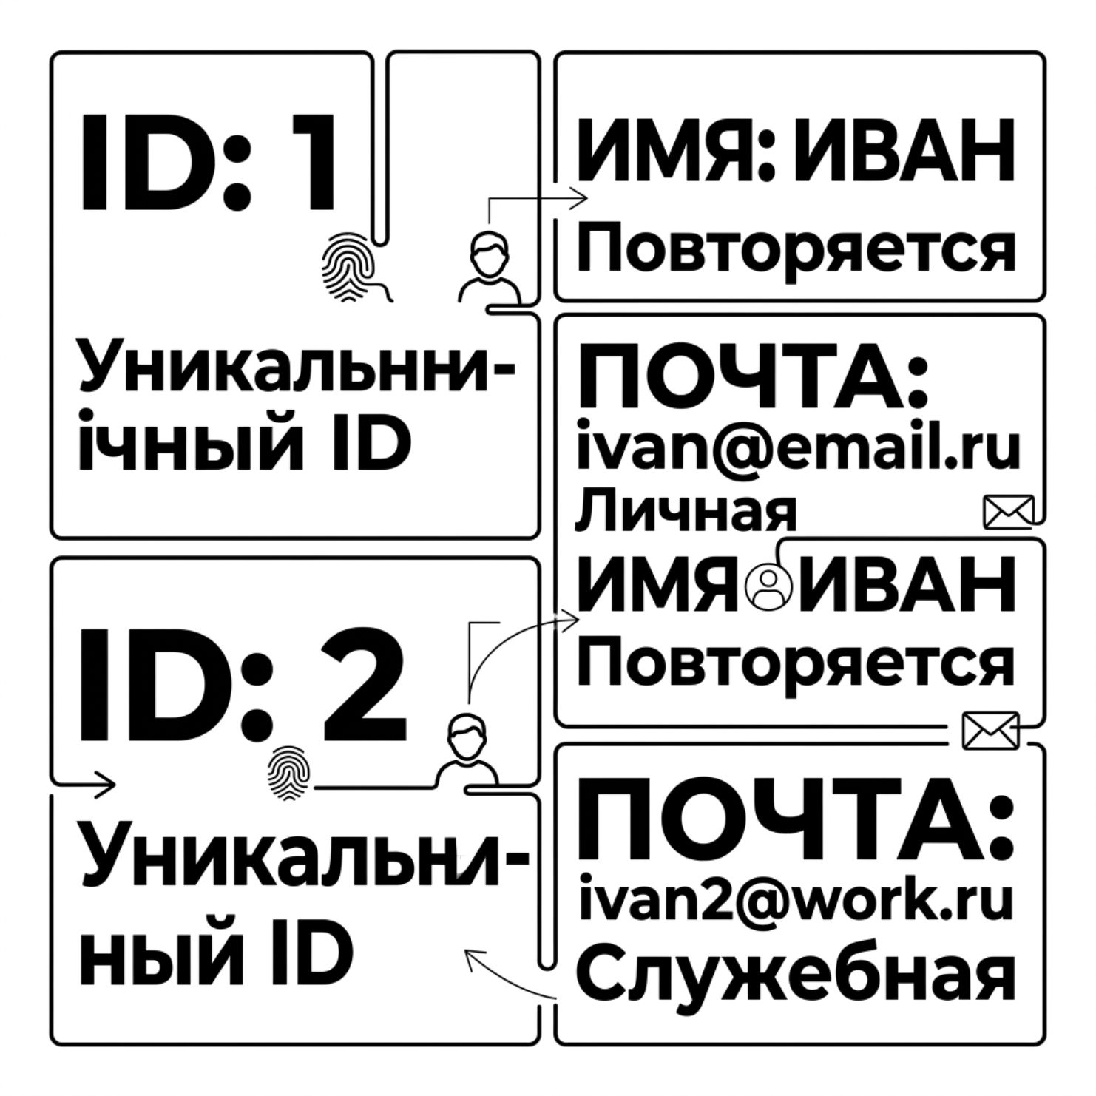
Строка и запись: единица информации
Одна строка таблицы — это отдельная запись о конкретном объекте. В таблице пользователей каждая строка описывает одного человека со всеми его свойствами. Две строки могут содержать похожие данные, но база должна различать их.
Например, два пользователя могут иметь одинаковое имя. Использовать имя как единственный способ определения записи неудобно и небезопасно. Поэтому нужен способ однозначно идентифицировать каждую строку — это задача первичного ключа.

Slide 5
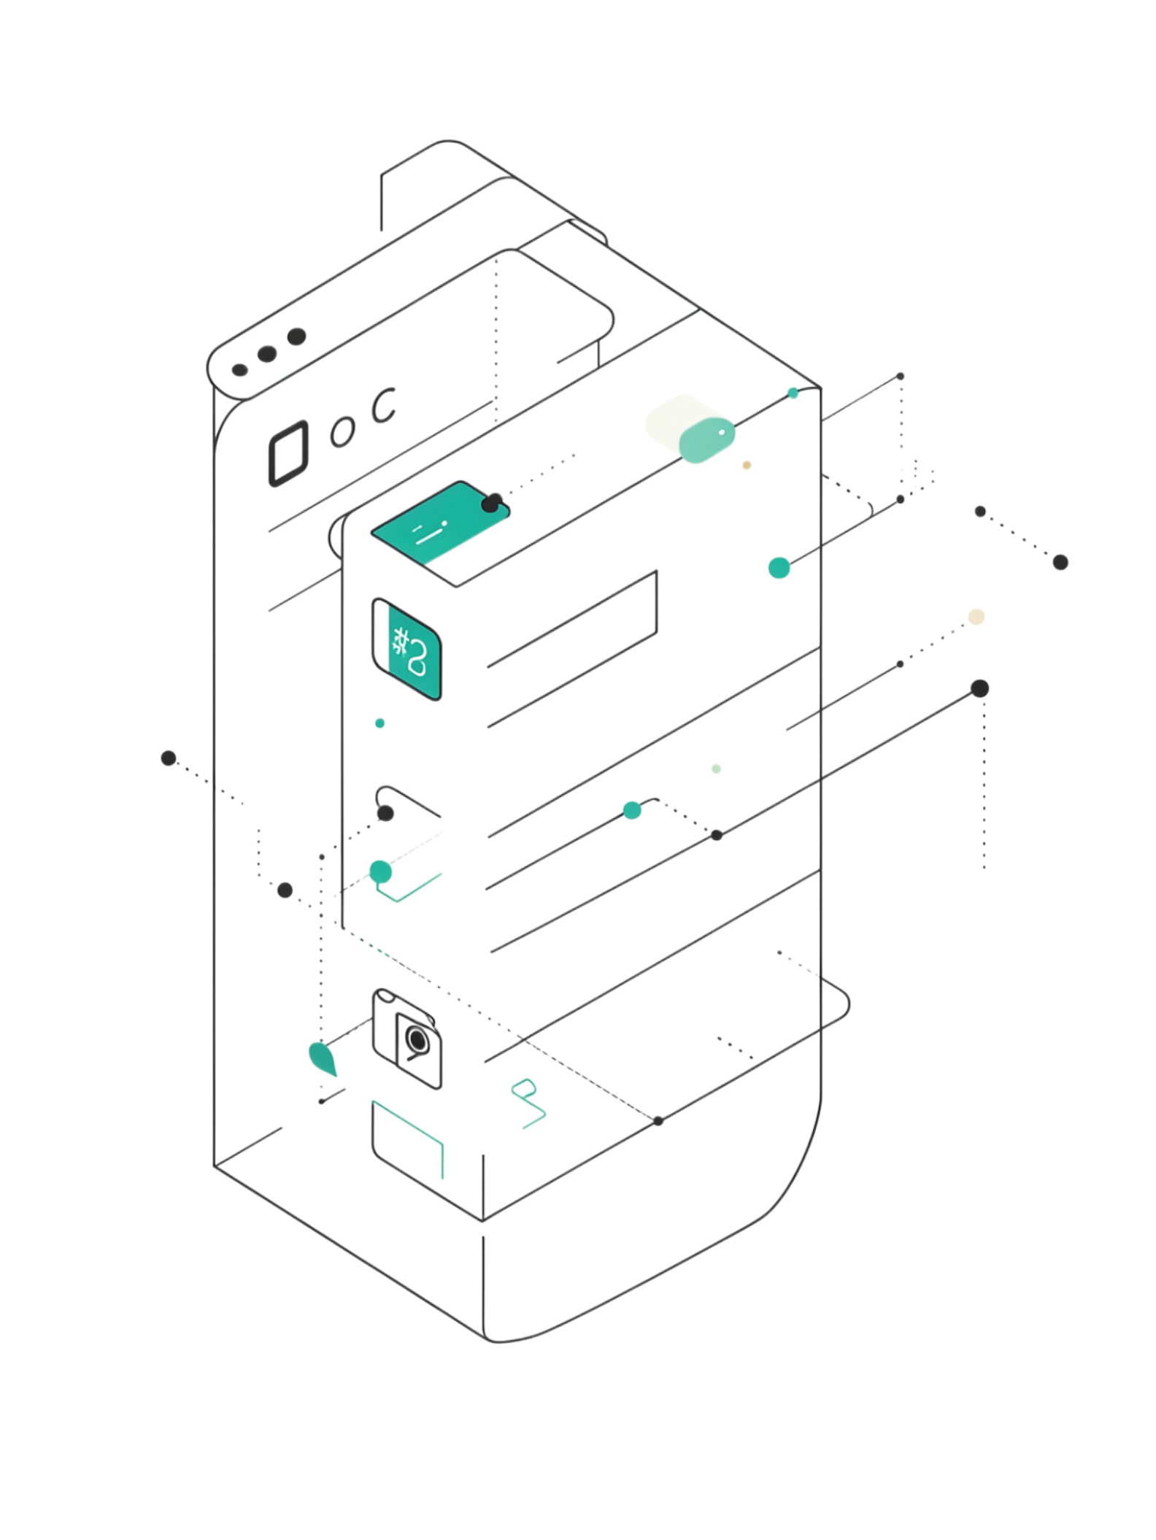
Первичный ключ: уникальная идентификация
Первичный ключ — это поле или набор полей, которые однозначно идентифицируют строку. Чаще всего это отдельный идентификатор, например id. У каждого объекта это значение должно быть уникальным и не пустым.
Уникальность
Если в таблице пользователей существует запись с id = 15, другой пользователь не может иметь тот же ключ. Это гарантирует, что приложение обращается именно к нужной записи.
Значение для тестировщика
Многие операции в приложении работают именно с внутренним идентификатором, а не с отображаемым именем. Понимание этого помогает правильно интерпретировать поведение системы при тестировании.

Slide 6
Зачем нужен уникальный идентификатор
id = 25
Представьте двух клиентов с одинаковыми именами. Для человека это нормально, но для программы одного имени недостаточно. Уникальный идентификатор решает эту проблему: первый клиент получает id = 25, второй — id = 84.
Идентификатор остаётся постоянным даже когда другие данные меняются. Пользователь может сменить имя, почту или телефон, но его id продолжает обозначать ту же запись. Это делает связи между таблицами устойчивыми. В интерфейсе пользователь может не видеть этот ключ, но внутри системы он имеет большое значение для связывания объектов.
Клиент №1: Иван Иванов
id = 84
Клиент №2: Иван Иванов

Slide 7
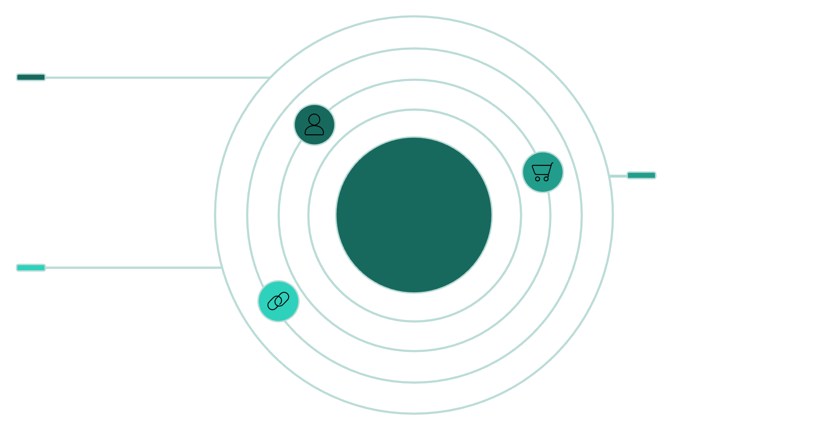
Внешний ключ: связь между таблицами
Внешний ключ используется для связи записи одной таблицы с записью другой. Например, в таблице заказов есть поле user_id, которое показывает, какому пользователю принадлежит заказ. Значение этого поля ссылается на идентификатор в таблице пользователей.
Если у пользователя id = 15, заказ с user_id = 15 связан именно с ним. Нам не нужно хранить полное имя, телефон и другие данные пользователя внутри каждого заказа. Внешние ключи позволяют базе контролировать связи и не допускать ссылок на несуществующие объекты.
Users
Таблица с полем id
Связь таблиц через внешний ключ
Orders
Таблица с полем user_id
Внешний ключ
user_id → id показывает связь

Slide 8
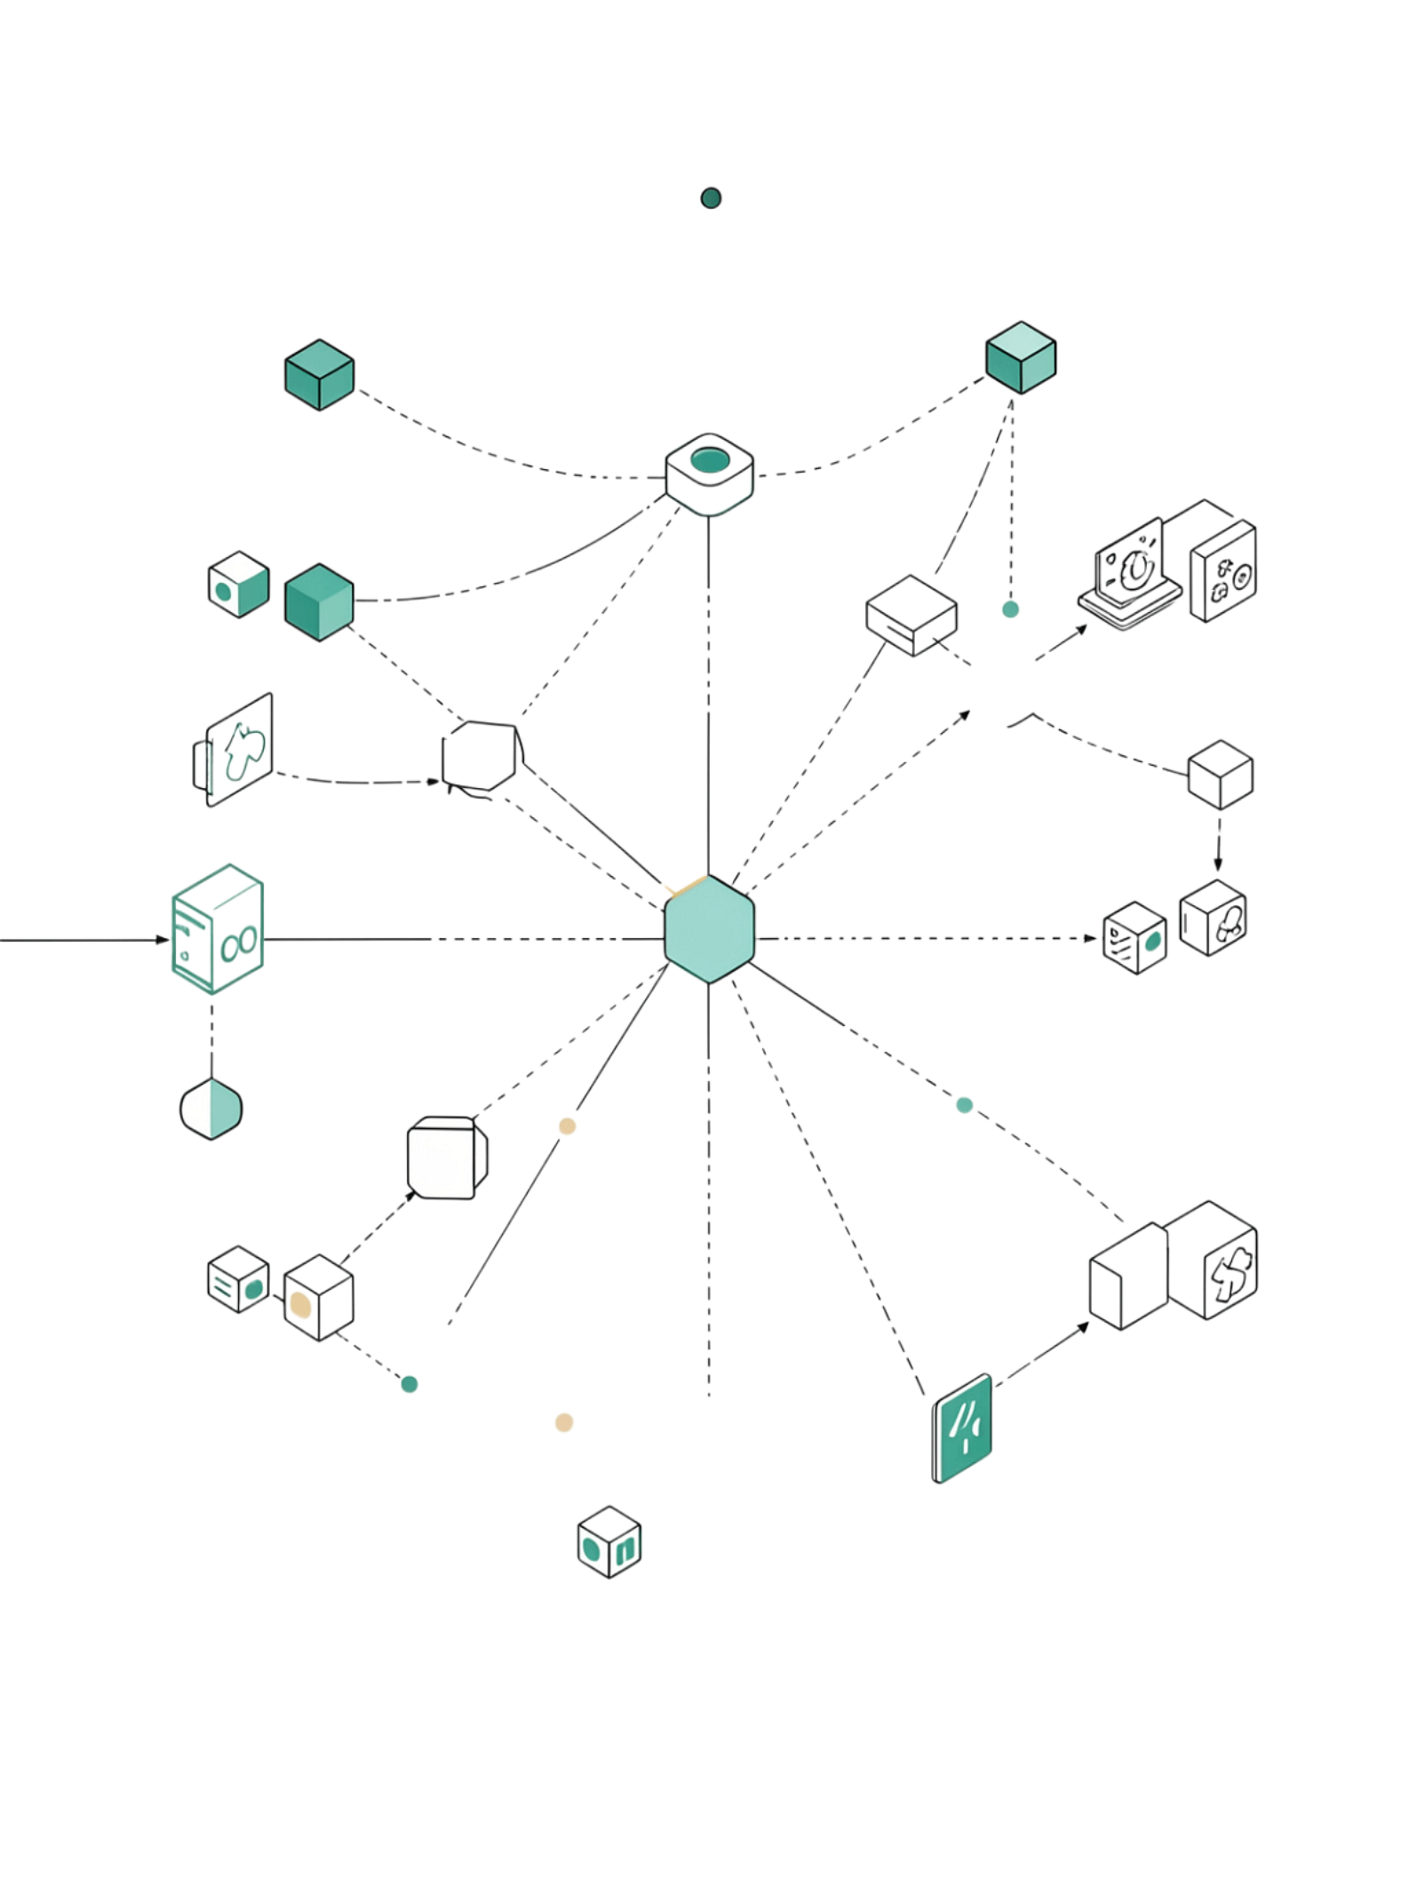



Связи между таблицами: логика предметной области
Один ко многим
Один пользователь создаёт несколько заказов. Несколько строк таблицы заказов ссылаются на одну строку таблицы пользователей.
Один к одному
Каждая запись одной таблицы связана ровно с одной записью другой. Например, профиль пользователя и его настройки безопасности.
Много ко многим
Один заказ может содержать несколько товаров, и один товар может входить в несколько заказов. Такая связь требует промежуточной таблицы.
Для тестировщика понимание типов связей особенно важно при поиске причин несогласованных данных. Если заказ связан с неправильным пользователем, проблема находится в значении внешнего ключа на уровне данных.

Slide 9
Целостность данных: согласованность и надёжность
Целостность данных — это состояние, при котором информация в базе не противоречит установленным правилам. Если заказ обязательно должен принадлежать существующему клиенту, база не должна содержать ссылку на несуществующего пользователя.
Ошибку данных не всегда видно через интерфейс, но неправильные связи постепенно приводят к ошибочным отчётам и проблемам в работе системы.
Первичный ключ
Внешний ключ
Контролирует корректность связей между таблицами
Контролирует уникальность каждой записи в таблице
Ограничения
Регулируют обязательность полей и другие правила хранения

Slide 10
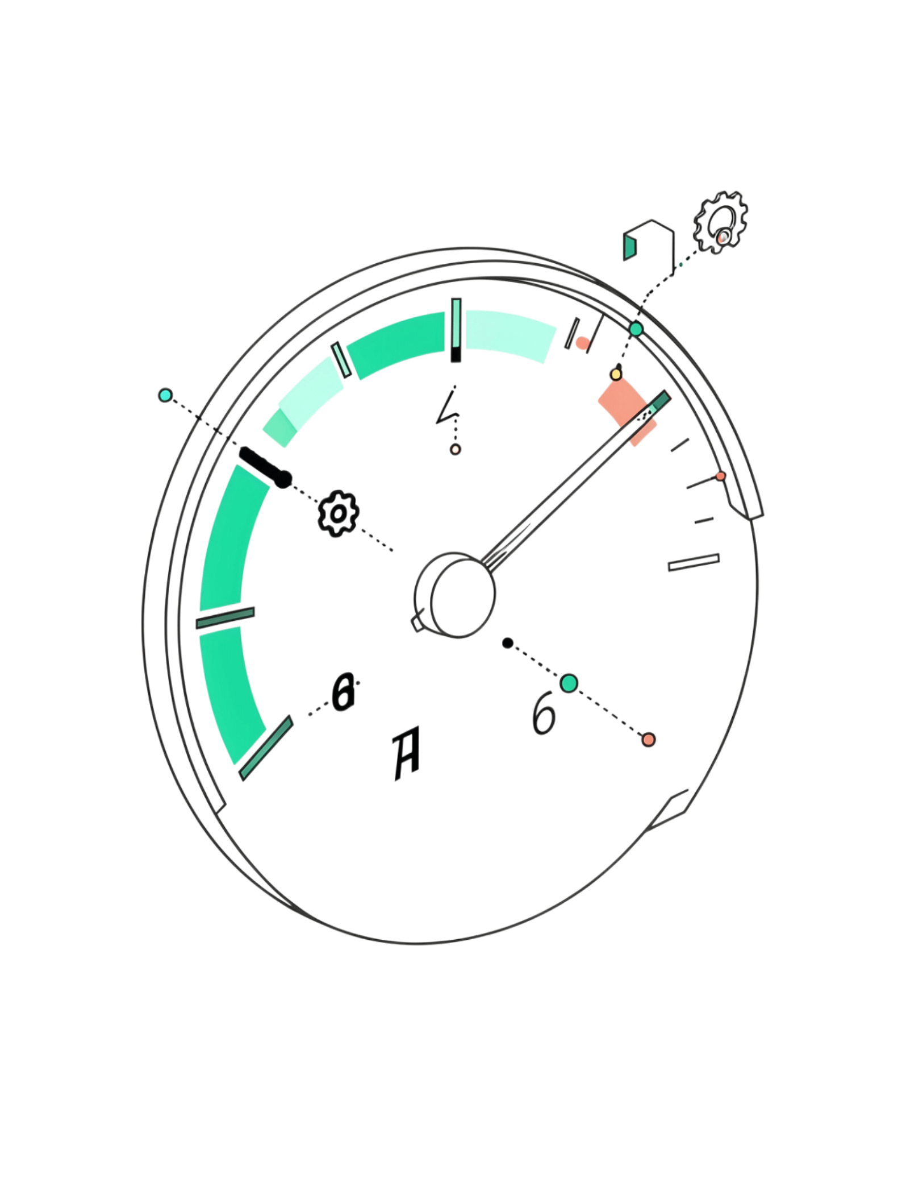
Индексы: ускорение поиска данных
Индекс — это дополнительная структура, которая помогает базе быстрее находить нужные записи. Без подходящего индекса системе иногда приходится просматривать большое количество строк, чтобы найти нужные значения. Разница становится заметной на больших таблицах с сотнями тысяч или миллионами записей.
1
2
Ускорение доступа
Стоимость индекса
Индекс не является отдельной копией таблицы и не меняет смысл данных — его задача только в ускорении доступа к нужным строкам.
Индекс имеет свою цену: его нужно хранить и обновлять при каждом изменении данных. Это компромисс между скоростью чтения и стоимостью записи.
3
Сигнал для тестировщика
Если запрос к большой таблице работает неожиданно медленно, одной из причин может быть неудачная структура индексов — это стоит проверить совместно с разработчиком.

